Slide 1

Витебский авангардный лабиринт
Эля Лисицкого

Slide 2
Вводное задание
Что такое авангард?
Баллы начисляются от 0 до 5 (в зависимости от развёрнутости и правильности ответа).

Slide 3

Авангард – это направление в искусстве и культуре, характеризующееся стремлением к новаторству, отказу от традиционных форм и поиска принципиально новых способов выражения.

Slide 4
Различают следующие направления авангарда в искусстве:
футуризм;
сюрреализм;
дадаизм;
кубизм;
всёчество;
конструктивизм;
космизм.
и др.

Slide 5
Дадаизм
Авангардное художественное движение начала XX века (1916–1924), возникшее как протест против логики, рациональности и культуры, которые, по мнению его участников, привели мир к Первой мировой войне.
Ключевые черты
- Отрицание смысла: искусство как абсурд, хаос, игра.
- Анти-искусство: разрушение традиционных форм, пародия на классику.
- Случайность и спонтанность: коллажи, автоматическое письмо, случайные комбинации слов.
- Провокация: цель — шокировать, разрушить привычные ожидания.

Slide 6


Тео ван Дусбург – «Плакат»
Жан Арп – «Коллаж по законам случая»

Slide 7
Футуризм
Авангардное направление начала XX века (с 1909 года), прославляющее скорость, технику, энергию, движение и разрушение прошлого.
Ключевые черты
- Культ скорости и машин: автомобили, поезда, индустрия, электричество.
- Динамика и агрессия: стремление передать движение, рывок, импульс.
- Разрыв с традицией: отрицание прошлого, музеев, классики.
- Новые формы: резкие линии, многократные контуры, фрагментация движения.
- Прославление современности: город, шум, толпа, энергия будущего.

Slide 8
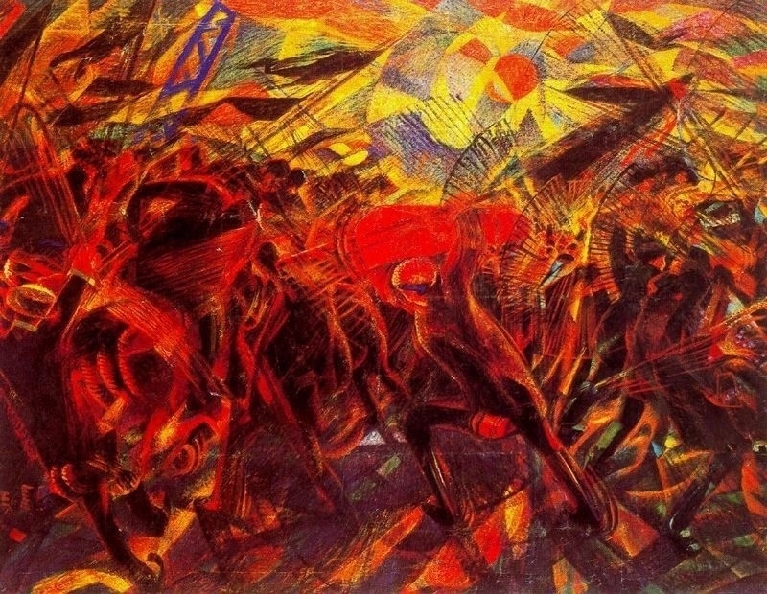
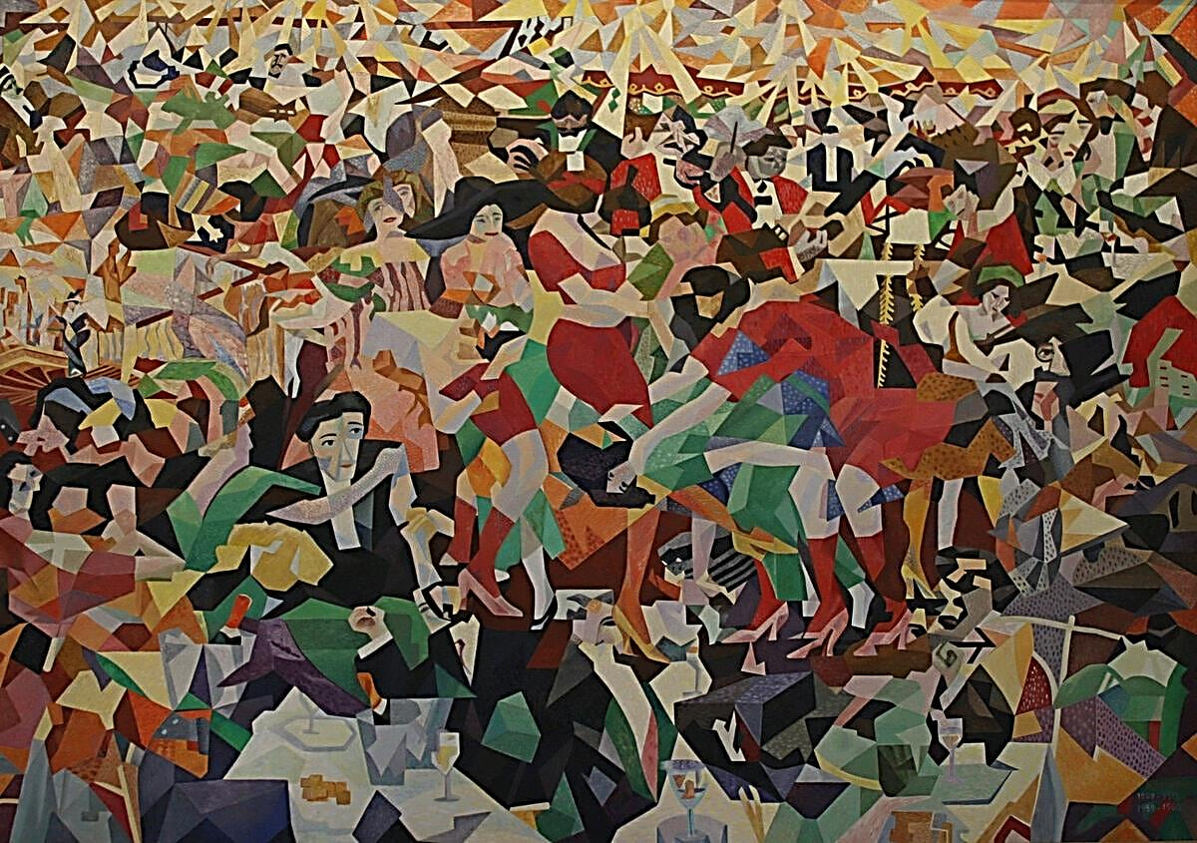
Джино Северини – «Танец Пан-Пан в Монико»
Карло Карра – «Похороны анархиста Галли»

Slide 9
Сюрреализм
Художественное и литературное движение 1920–1950-х годов, возникшее после Первой мировой войны.
Его цель — освободить сознание, дать говорить бессознательному, снам, иррациональному.
Ключевые черты
- Сны и иррациональность: образы, лишённые логики, как во сне.
- Автоматизм: попытка создавать без контроля разума, напрямую из подсознания.
- Неожиданные сочетания: соединение несочетаемого, эффект «столкновения» смыслов.
- Психоанализ: влияние Фрейда, интерес к скрытым желаниям и внутренним конфликтам.
- Бунт против рациональности: протест против логики, норм и «здравого смысла».

Slide 10
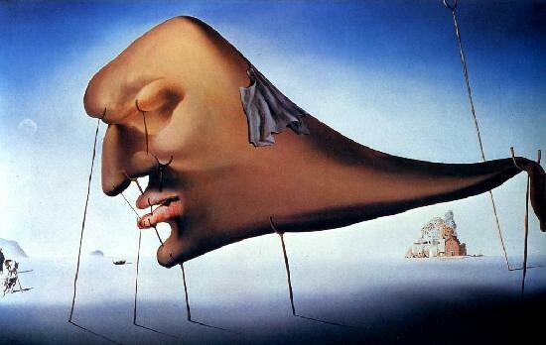
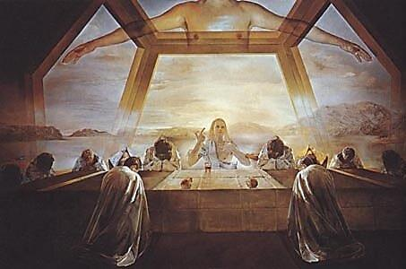
Сальвадор Дали – «Тайная вечеря»
Сальвадор Дали – «Сон»

Slide 11
Кубизм
Авангардное направление начала XX века (с 1907 года), созданное Пикассо и Браком.
Главная идея
Показать новый способ видения мира, где объект — это не единый ракурс, а совокупность форм, граней и точек зрения.
Ключевые черты
- Множественные ракурсы: предмет изображается сразу с нескольких сторон.
- Геометризация формы: разбиение на плоскости, объёмы, углы.
- Отказ от перспективы: фон и фигура сливаются, пространство «ломается».
- Анализ и реконструкция: художник не копирует реальность, а собирает её заново.

Slide 12
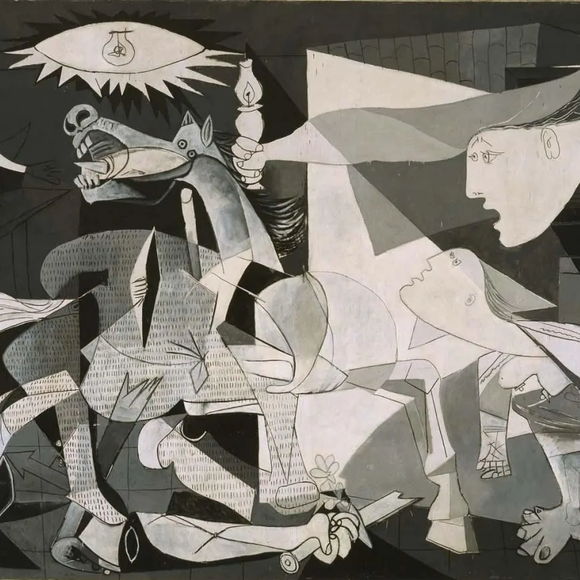
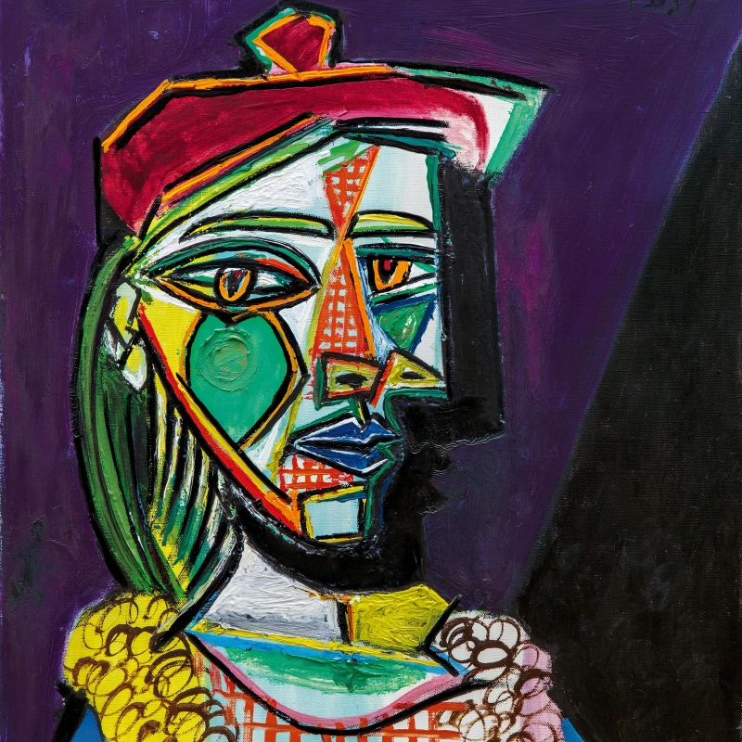
Пабло Пикассо – «Женщина в берете и клетчатом платье»
Пабло Пикассо – «Герника»

Slide 13
Конструктивизм
Авангардное направление, возникшее в России около 1913–1915 годов.
Ключевые черты
- Материальность и индустриальность: использование железа, стекла, дерева, промышленных материалов.
- Абстракция и геометрия: строгие формы, объём, конструкция.
- Отказ от декоративности: никакой «красоты ради красоты» — только функциональность.
- Социальная направленность: искусство как инструмент строительства нового общества.
- Связь с революцией и техникой: вера в преобразующую силу индустриальной эпохи.

Slide 14
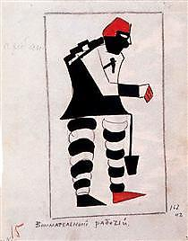
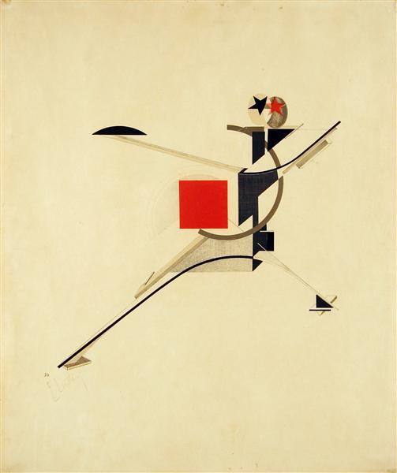
Эль Лисицкий – «Новый человек»
Казимир Малевич – «Внимательный рабочий»

Slide 15
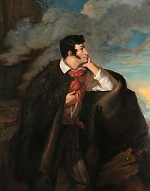
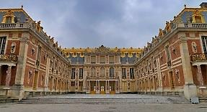
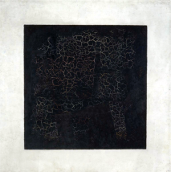
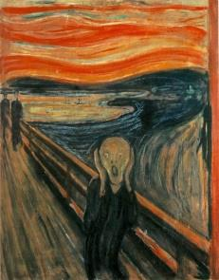
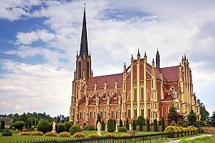
Соотнесите изображение и стиль
Задание 1
Супрематизм
Барокко
Неоготика
Романтизм
Экспрессионизм
1
2
5
3
4
( 1 правильный ответ = 1 балл. Максимальное количество баллов – 5)

Slide 16
Аспект | Европейский авангард | Русский авангард
Хронологические рамки | Конец XIX – 1930-ые гг. | Около 1908 – конец 1920-х
Основные направления | Кубизм, футуризм, дадаизм, сюрреализм, абстракционизм, экспрессионизм | Футуризм, супрематизм, конструктивизм, лучизм
Яркие представители | Пикассо, Дюшан, Мондриан, Тцара, Маринетти, Кардинский, Арт | Малевич, Татлин, Лисицкий, Родченко, Маяковский, Хлебников, Попова

Slide 17
Идеологическая основа | Антибуржуазность, индивидуализм, критика войны, поиск нового языка искусства | Революционный утопизм, коллективизм, вера в искусство как инструмент социальных перемен
Функция искусства | Эксперимент, провокация, духовное или философское осмысление | Переустройство быта, производства, пропаганда, «производственное искусство»
Материалы и формы | Коллаж, готовые объекты, автоматическое письмо, абстракция | Геометрическая абстракция, акцент на материале, конструкции, функциональность
Судьба движения | Эволюционировал в новые течения (сюрреализм – абстрактный экспрессионизм и др.) | Подавлен официальной культурной политикой СССР

Slide 18
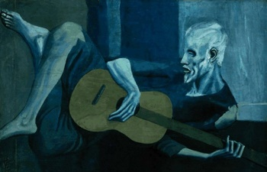
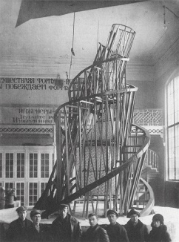
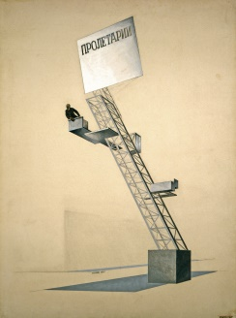
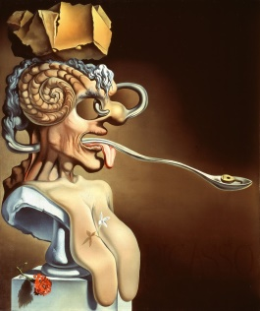
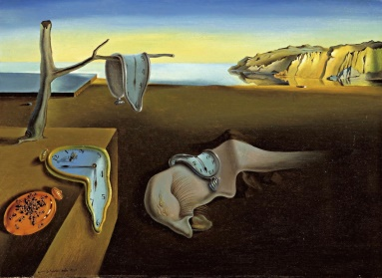
Определите, какие произведения относятся к европейскому авангарду, а какие – к русскому. Дайте своё название этим произведениям.
Задание 2
1
2
3
4
5
(Максимальное количество баллов – 10 (1 балл – за верное определение, 1 – за своё название и его аргументацию)

Slide 19
Задание 3
Найдите 7 исторических терминов. Из их первых букв составьте ключевое слово. (Максимальное количество баллов – 8).
В | Т | Ц | И | Н | К | В | И | З | И | Ц | И | Я | Ж | У | Б
И | М | В | П | Р | В | М | Ы | М | Ж | Ц | А | К | В | Ь | У
Ш | М | М | Ч | Д | С | Ч | У | Ь | П | У | О | У | Т | У | Р
Н | О | А | М | Е | П | С | А | К | Е | Н | В | А | Р | В | Ж
У | Л | Д | Ю | П | В | Т | К | Ц | Ы | С | С | М | И | Ы | У
И | Р | Е | Б | А | П | Ы | Е | Р | Ц | Б | Т | Ы | У | Ю | А
З | К | И | К | Р | М | Я | А | Р | И | У | Ь | И | М | М | З
М | Б | М | В | Х | К | У | Ы | К | Я | Р | Т | Ф | В | Ю | И
А | И | П | А | И | Д | П | О | Р | П | Ю | Ф | Р | И | С | Я
П | П | К | П | Я | Е | М | Р | П | У | Ю | Е | У | Р | Ы | Ж
М | А | Е | Ю | Ф | К | Ф | Е | Р | К | У | Е | Е | А | Ы | С
Ч | М | Э | И | К | Х | Ж | Н | Ю | В | Р | А | Л | Т | М | К
С | Л | Е | Р | Ж | З | Ф | Р | В | П | А | М | Г | В | О | Т
Ю | К | Р | Е | С | Т | О | Н | О | С | Е | Ц | П | Е | Х | Ю
Ы | В | Ь | К | Р | Л | Е | Ю | А | В | Б | К | К | Е | Ж | Е
С | О | С | Л | О | В | И | Е | О | А | У | У | Ж | И | Т | Н

Slide 20
Как связаны авангард и полученное слово?

Slide 21
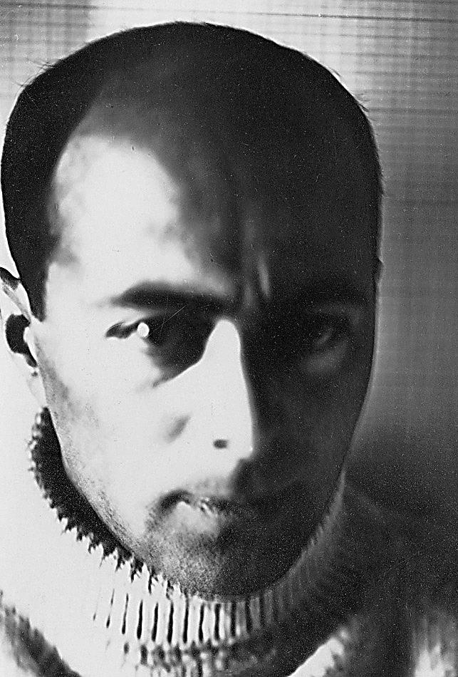
Работал на стыке супрематизма, конструктивизма, архитектуры, типографики и дизайна.
Главное в его творчестве
- Создатель серии ПРОУН — переход от живописи к архитектуре.
- Мастер плаката и визуальной пропаганды («Клином красным бей белых»).
- Один из первых художников, кто работал как современный дизайнер: шрифт, композиция, верстка, экспозиции.
- Влияние на Баухаус, De Stijl и всю графику XX века.
Эль Лисицкий

Slide 22
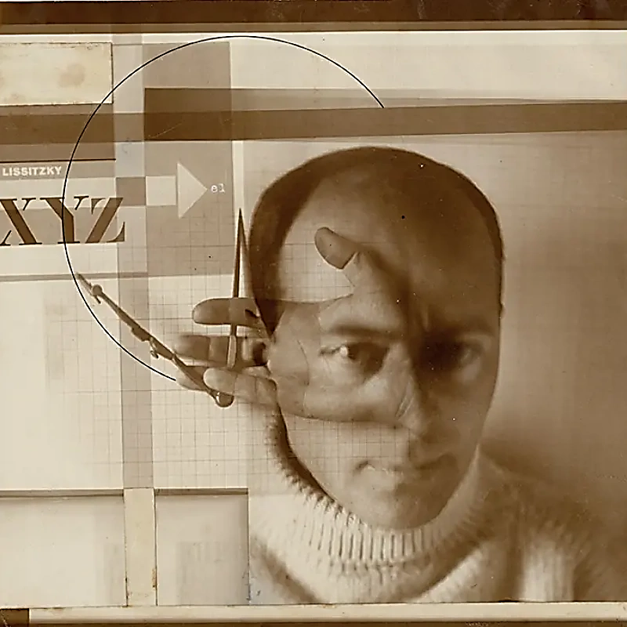
«Конструктор. Автопортрет»

Slide 23
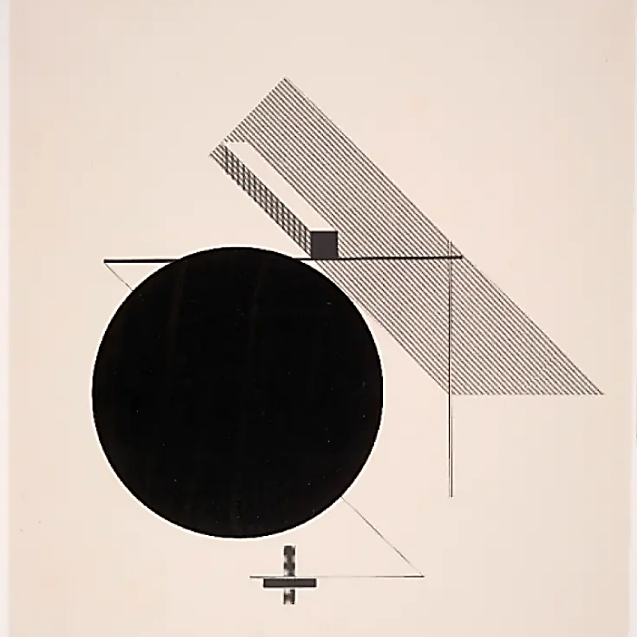
(Без названия)

Slide 24
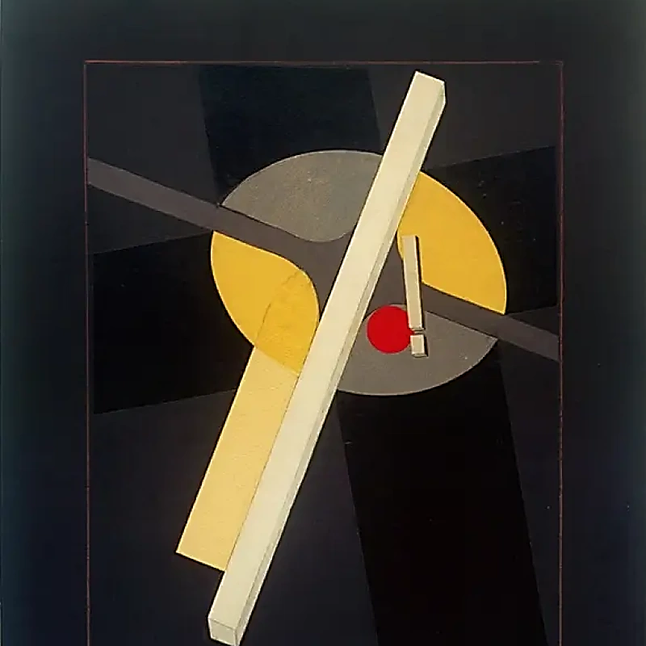
«Этюд проуна»

Slide 25
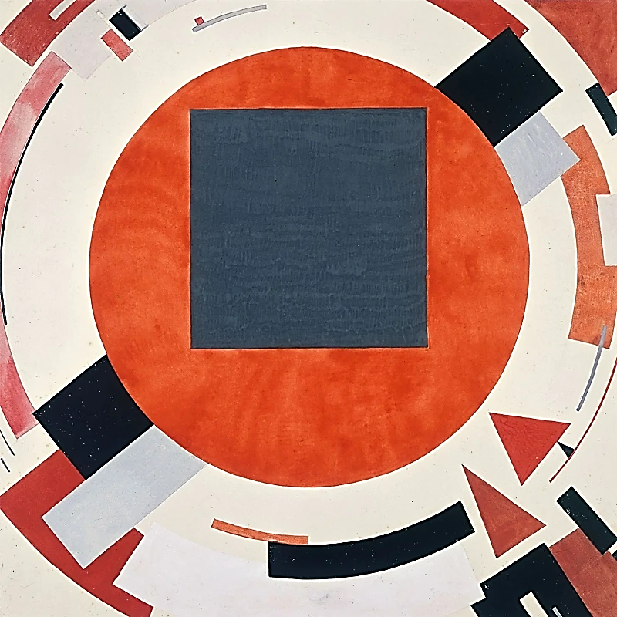
«Проун»

Slide 26

«Клином красным бей белых»

Slide 27
Витебский период
Лисицкий провёл часть юности в Витебске, где в 13 лет попал в художественную школу Юделя Пэна — ту же, где учился Марк Шагал.
Это стало его первым серьёзным художественным образованием.
До революции Лисицкий активно работал над еврейской тематикой, иллюстрировал книги на идише, участвовал в этнографических экспедициях, изучал росписи синагог.
Именно в Витебске сформировался его интерес к национальной культуре и декоративной плоскостности, что позже трансформировалось в супрематизм.

Slide 28
Задание 4
Ответьте на вопросы. Из первых букв ответов составьте имя и фамилию исторической личности.
Включение Австрии в состав Германии, состоявшийся в марте 1938 года – …
Комплексный процесс международной интеграции, обусловленный необходимостью решения обострившихся мировых вопросов.
Коренной и резкий переворот в общественно-политических отношениях, насильственным путём приводящий к смене общественного строя.
Идеология, проповедующая национальное превосходство и ненависть к другим народам.
Форма правления, при которой верховная власть принадлежит одному человеку.
Форма феодального государства с неограниченной властью монарха.
Часть войска, движущаяся впереди главных сил.
Общественно-экономическая формация, основанная на частной собственности.
Программа передачи США союзникам во Второй мировой войне техники, оружия и материалов.

Slide 29
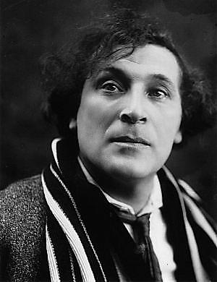
Главное в его искусстве
- Поэтическая фантазия: летающие фигуры, перевёрнутые пространства, символы любви и памяти.
- Еврейская тема: жизнь местечка, свадьбы, музыканты, библейские сюжеты.
- Цвет как эмоция: насыщенные, вибрирующие цвета, создающие ощущение сна.
- Слияние традиции и модернизма: влияние фовизма, кубизма, но с сохранением личной мифологии.
Марк Шагал

Slide 30
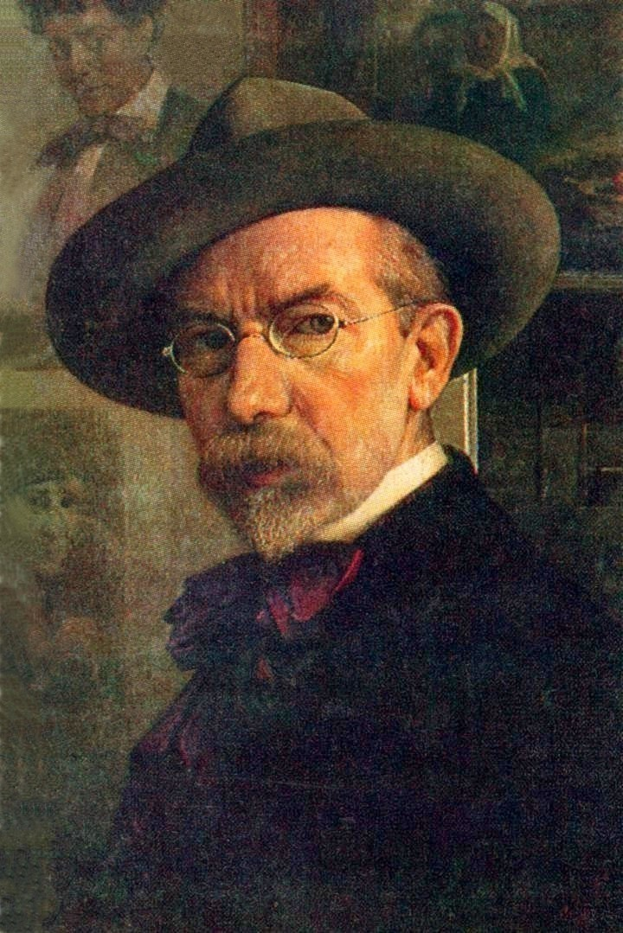
Основатель витебской художественной школы, первый учитель Шагала и один из тех, кто дал фундамент Лисицкому.
Он обучал бедных еврейских детей бесплатно, создавая среду, где могли вырасти будущие авангардисты.
Пэн считается «отцом еврейского художественного возрождения» — именно он сформировал поколение, куда вошли Шагал, Лисицкий, Чашник, Задкин и др.
Юдель Пэн

Slide 31
Задание 5
На основе всего изученного в ходе квеста, создайте своё авангардное произведение (1 от команды), дайте ему название и презентуйте. (Максимальное количество баллов – 9 ).

Slide 32
Витебский авангардный лабиринт
Эля Лисицкого

